Slide 1
Automática y Máquinas Eléctricas
Proyecto Global Integrador — 2025
UNCuyo — Ingeniería en Mecatrónica
Control de Accionamiento de CA con
Motor Síncrono de Imanes Permanentes (PMSM)
Control vectorial de movimiento — Manipulador robótico de 1 GDL
Juan Stella — Leg. 12552 Juan Francisco Huertas — Leg. 12620
9 de Abril de 2026

Slide 2
Contenidos
1
Presentación del sistema físico
8
Modulador de torque equivalente
PMSM, caja reductora, carga mecánica, inversor, sensores
Desacople, lazos PI de corriente, consigna de torque
2
Modelado: subsistema mecánico
9
Controlador externo PID + Observador
Carga + transmisión + motor → modelo equivalente referido al eje motor
Diseño por asignación de polos, set-point trapezoidal
3
Modelado: subsistema electromagnético
10
Simulación en tiempo continuo
Transformada de Park, ecuaciones en coordenadas qd0r
Seguimiento de consigna, rechazo a perturbaciones
4
Modelado: subsistema térmico
11
Desempeño y mejoras
Pérdidas Joule, balance energético, ecuación diferencial de Ts
Obs. integral, análisis térmico, sensores y modulador no ideales
5
Modelo global NL → LPV → LTI equivalente
12
Diseño final y discretización (Tustin)
Linealización, restricciones, ley de control mínima
Período de muestreo, ecuaciones en diferencias, validación
6
Análisis del modelo LTI
13
Conclusiones
Estabilidad, observabilidad, controlabilidad, FdT
7
Respuesta dinámica a lazo abierto
Simulación temporal, torque-velocidad, 4 cuadrantes
Stella – Huertas | AyME – UNCuyo Mecatrónica
2 / 67

Slide 3
Presentación del sistema físico
PMSM · Caja reductora · Carga mecánica · Inversor · Sensores
3 / 67

Slide 4
Partes del accionamiento
Máquina Eléctrica PMSM
Caja reductora planetaria
Estator simétrico y equilibrado — bornes de fase abc accesibles
Conexión estrella con neutro flotante (no accesible)
Excitación por imanes permanentes en el rotor
Relación de reducción r = 120:1
Acoplamiento rígido — sin backlash, sin elasticidad torsional
Inercia y pérdidas internas reflejadas al eje del motor
Carga Mecánica
Inversor trifásico de 4 cuadrantes
Brazo manipulador robótico de 1 GDL (articulación rotacional)
Eje horizontal sometido a acción de la gravedad
Masa del brazo m = 1 kg | Carga útil ml ∈ [0, 1.5] kg
Posición q(t) ≡ θl(t) medida desde vertical, positivo en sentido horario
Fuente ideal de CC + puente trifásico PWM
Modelo promediado: modulador ideal de tensión trifásica vectorial
Parámetros ajustables: módulo Vsl(t) y frecuencia ωe(t)
Tensión máxima de línea: Vsl ∈ [0, 48] V CA rms
Frecuencia: fe ∈ [-330, +330] Hz (determina sentido de giro)
Sensores (inicialmente ideales): posición θm, corrientes iabc, temperatura Ts
Stella – Huertas | AyME – UNCuyo Mecatrónica
4 / 67

Slide 5
Parámetros nominales del PMSM
Parámetro | Símbolo | Valor nominal
Pares de polos magnéticos | Pp | 3 pares
Flujo magnético de imanes (espiras estator) | λ'm | 0.016 Wb·t
Inductancia eje cuadratura | Lq | ≈ 5.8 mH
Inductancia eje directo | Ld | ≈ 6.6 mH
Inductancia de dispersión | Lls | ≈ 0.8 mH
Resistencia de estator | Rs | ≈ 1.02 Ω @ Ts,REF = 20°C
Coef. aumento de Rs con temperatura | αcu | 3.9 × 10⁻³ /°C
Momento de inercia (motor + caja) | Jm | ≈ 1.4 × 10⁻⁴ kg·m²
Amortiguamiento viscoso (motor + caja) | bm | ≈ 15 × 10⁻⁶ N·m/(rad/s)
Velocidad nominal | nm | 6600 rpm = 691.15 rad/s
Corriente nominal (régimen continuo) | Is,nom | 0.4 A CA rms
Corriente máxima (pico) | Is,max | 2.0 A CA rms
Tensión nominal de línea | Vsl,nom | 30 V CA rms
Stella – Huertas | AyME – UNCuyo Mecatrónica
5 / 67

Slide 6
Modelado del sistema físico a lazo abierto
Subsistemas mecánico · electromagnético · térmico
6 / 67

Slide 7
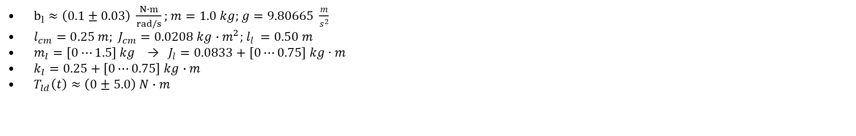

Carga mecánica — Modelo dinámico
Modelo no lineal con parámetros variables, referido al eje de salida de la caja reductora:
$$J_{l}\frac{dω_{l}\left(t\right)}{dt}=T_{q}\left(t\right)−b_{l}ω_{l}\left(t\right)−T_{l}\left(t\right)$$
$$\frac{dθ_{l}\left(t\right)}{dt}=ω_{l}\left(t\right) ⇔ θ_{l}\left(t\right)=θ_{l}\left(0\right)+\int_{0}^{t}{ω_{l}\left(ξ\right)} dξ$$
$$T_{l}\left(t\right)=T_{ld}\left(t\right)+g∙k_{l}∙\sin{{(θ}_{l})}$$
Parámetros:
$b_{l}≈\left(0.1±0.03\right) \frac{N∙m}{rad/s};$ $m=1.0 kg;$ $g=9.80665 \frac{m}{s^{2}}$
$l_{cm}=0.25 m; J_{cm}=0.0208 kg∙m^{2}$; $l_{l }=0.50 m$
$m_{l}=\left[0⋯1.5\right] kg$→ $J_{l}=0.0833+\left[0⋯0.75\right] kg∙m$
$k_{l}=0.25+\left[0⋯0.75\right] kg∙m$
$T_{ld}\left(t\right)≈\left(0±5.0\right) N∙m$
Stella – Huertas | AyME – UNCuyo Mecatrónica
7 / 67

Slide 8
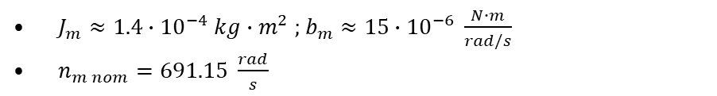

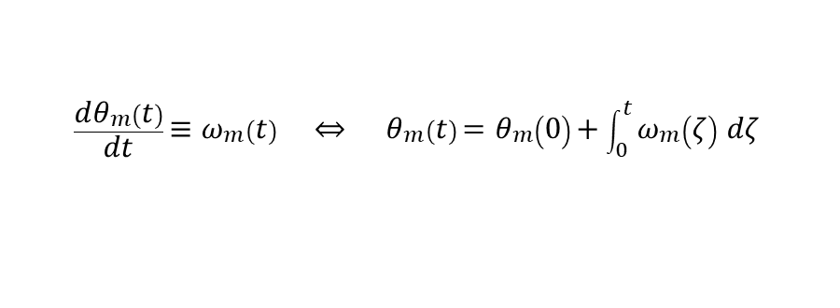

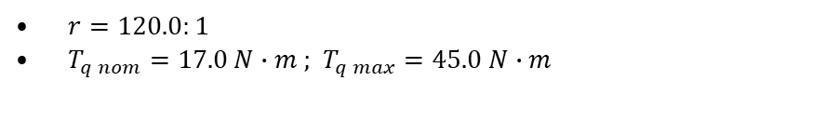
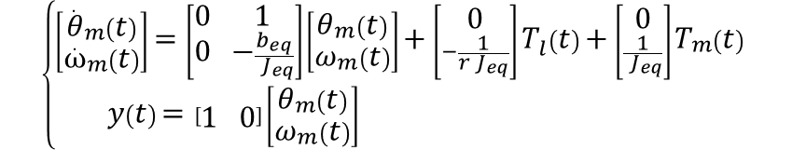

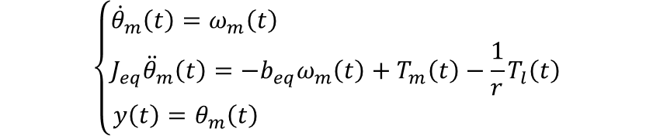
Tren de transmisión — Subsistema mecánico del motor
Caja reductora (modelo equivalente rígido):
Subsistema mecánico del motor PMSM:
Acoplamiento rígido — sin backlash, sin elasticidad torsional, sin pérdidas internas.
Rotor referido al estator — parámetros concentrados:
$$⍵_{l}\left(t\right)=\frac{1}{r}∙⍵_{m}\left(t\right)$$
$$J_{m}\frac{dω_{m}\left(t\right)}{dt}=T_{m}\left(t\right)−b_{m}ω_{m}\left(t\right)−T_{d}\left(t\right)$$
$$T_{q}\left(t\right)=r∙T_{d}\left(t\right)$$
$$\frac{dθ_{m}\left(t\right)}{dt}≡ω_{m}\left(t\right) ⇔ θ_{m}\left(t\right)=θ_{m}\left(0\right)+\int_{0}^{t}{ω_{m}\left(ζ\right)} dζ$$
$r=120.0:1$
$T_{q nom}=17.0 N∙m ;$ $T_{q max}=45.0 N∙m$
$J_{m}≈1.4∙{10}^{−4} kg∙m^{2} ;$ $b_{m}≈15∙{10}^{−6} \frac{N∙m}{rad/s}$
$n_{m nom}=691.15 \frac{rad}{s}$
Modelo mecánico equivalente completo (referido al eje del motor):
$$\left\{\begin{matrix}{\dot{θ}}_{m}\left(t\right)=ω_{m}\left(t\right) \\ J_{eq}{\ddot{θ}}_{m}\left(t\right)=−b_{eq}ω_{m}\left(t\right)+T_{m}\left(t\right)−\frac{1}{r}T_{l}\left(t\right) \\ y\left(t\right)=θ_{m}\left(t\right) \end{matrix}\right.$$
$$\left\{\begin{aligned}\left[\begin{matrix}{\dot{θ}}_{m}\left(t\right) \\ {\dot{⍵}}_{m}\left(t\right)\end{matrix}\right]=\left[\begin{matrix}0 & 1 \\ 0 & −\frac{b_{eq}}{ J_{eq}}\end{matrix}\right]\left[\begin{matrix}θ_{m}\left(t\right) \\ ω_{m}\left(t\right)\end{matrix}\right]+\left[\begin{matrix}0 \\ −\frac{1}{r J_{eq}}\end{matrix}\right]T_{l}\left(t\right)+\left[\begin{matrix}0 \\ \frac{1}{ J_{eq}}\end{matrix}\right]T_{m}\left(t\right) \\ y\left(t\right)=\left[\begin{matrix}1 & 0\end{matrix}\right]\left[\begin{matrix}θ_{m}\left(t\right) \\ ω_{m}\left(t\right)\end{matrix}\right] \end{aligned}\right.$$
Stella – Huertas | AyME – UNCuyo Mecatrónica
8 / 67

Slide 9
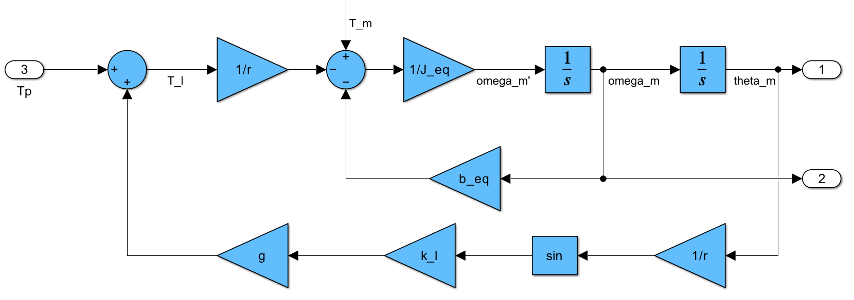
Tren de transmisión — Subsistema mecánico del motor
FIGURA: Figura 2 — Diagrama de bloques Simulink del subsistema mecánico
Stella – Huertas | AyME – UNCuyo Mecatrónica
8 / 67

Slide 10
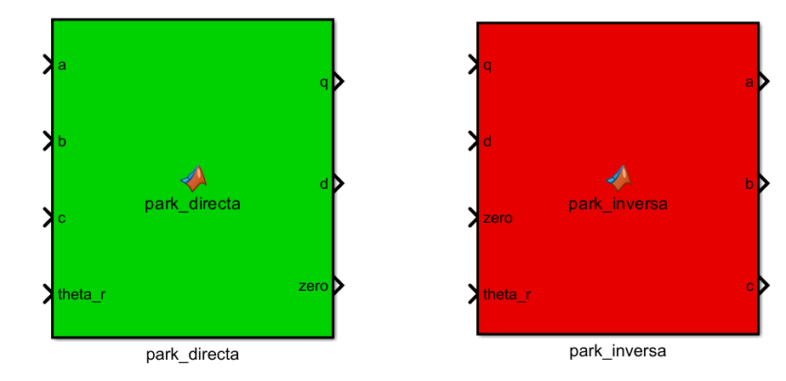
Subsistema electromagnético — Transformada de Park
El PMSM es síncrono: la velocidad del rotor coincide con la del campo magnético rodante.
$$θ_{r}\left(t\right)≡P_{p} θ_{m}\left(t\right)$$
La Transformada de Park convierte el sistema trifásico estacionario abc a un sistema rotante qd0r. Las señales sinusoidales en abc se transforman en variables aproximadamente constantes en régimen permanente, facilitando el diseño del control.
FIGURA: Figura 3 — Bloques Simulink de la transformada de Park directa e inversa
Stella – Huertas | AyME – UNCuyo Mecatrónica
9 / 67

Slide 11
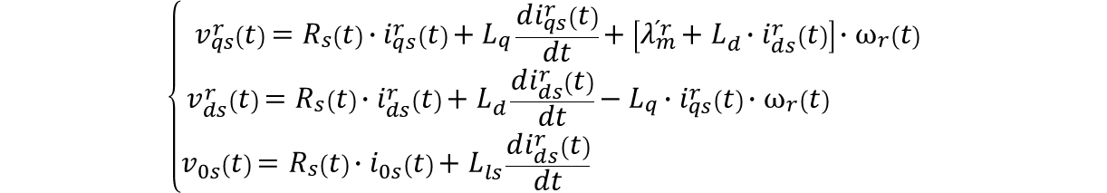
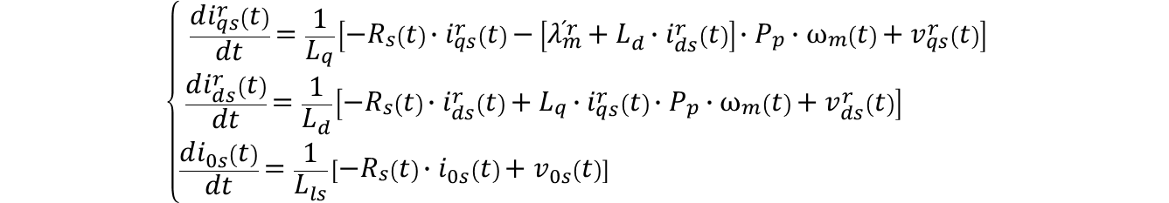
Subsistema electromagnético — Transformada de Park
Balance de tensiones del estator en coordenadas qd0r:
$$\left\{\begin{matrix}v_{qs}^{r}\left(t\right)=R_{s}\left(t\right)∙i_{qs}^{r}\left(t\right)+L_{q}\frac{di_{qs}^{r}\left(t\right)}{dt}+\left[λ_{m}^{ˊr}+L_{d}∙i_{ds}^{r}\left(t\right)\right]∙⍵_{r}\left(t\right) \\ v_{ds}^{r}\left(t\right)=R_{s}\left(t\right)∙i_{ds}^{r}\left(t\right)+L_{d}\frac{di_{ds}^{r}\left(t\right)}{dt}−L_{q}∙i_{qs}^{r}\left(t\right)∙⍵_{r}\left(t\right) \\ v_{0s}\left(t\right)=R_{s}\left(t\right)∙i_{0s}\left(t\right)+L_{ls}\frac{di_{ds}^{r}\left(t\right)}{dt} \end{matrix}\right.$$
Nótese el acoplamiento cruzado entre ejes q y d a través de ωm(t). La resistencia Rs varía con la temperatura: $R_{s}\left(t\right)=R_{sREF}\left(1+α_{cu}\left(T_{s}\left(t\right)−T_{sREF}\left(t\right)\right)\right)$
Despejando las derivadas de las corrientes y aplicando $i_{0s}$ ≡ 0 (neutro flotante):
$$\left\{\begin{matrix}\frac{di_{qs}^{r}\left(t\right)}{dt}=\frac{1}{L_{q}}\left[−R_{s}\left(t\right)∙i_{qs}^{r}\left(t\right)−\left[λ_{m}^{ˊr}+L_{d}∙i_{ds}^{r}\left(t\right)\right]∙P_{p}∙⍵_{m}\left(t\right)+v_{qs}^{r}\left(t\right)\right] \\ \frac{di_{ds}^{r}\left(t\right)}{dt}=\frac{1}{L_{d}}\left[−R_{s}\left(t\right)∙i_{ds}^{r}\left(t\right)+L_{q}∙{i_{qs}^{r}\left(t\right)∙P}_{p}∙⍵_{m}\left(t\right)+v_{ds}^{r}\left(t\right)\right] \\ \frac{di_{0s}\left(t\right)}{dt}=\frac{1}{L_{ls}}\left[−R_{s}\left(t\right)∙i_{0s}\left(t\right)+v_{0s}\left(t\right)\right] \end{matrix}\right.$$
Torque electromagnético:
Para el PMSM con Ld ≈ Lq, el torque depende principalmente de iqs^r (torque de imanes). El término (Ld−Lq)·ids^r es el torque de reluctancia.
$$T_{m}\left(t\right)=\frac{3}{2}P_{p}\left[λ_{m}^{ˊr}+\left(L_{d}−L_{q}\right) i_{ds}^{r}\left(t\right)\right]∙i_{qs}^{r}\left(t\right)$$
Stella – Huertas | AyME – UNCuyo Mecatrónica
9 / 67

Slide 12
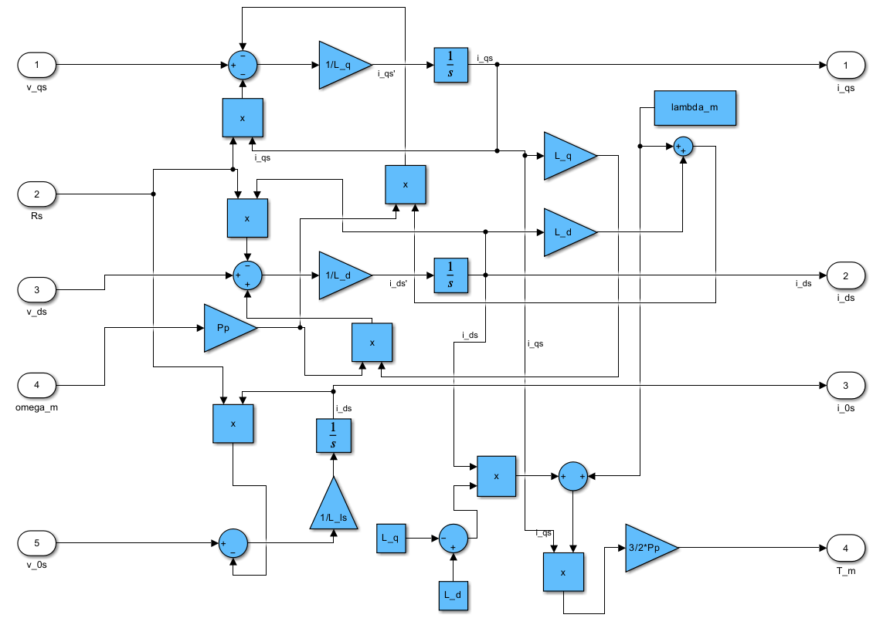
Subsistema electromagnético — Modelo en espacio de estados
FIGURA: Figura 4 — Diagrama de bloques Simulink del subsistema electromagnético
Stella – Huertas | AyME – UNCuyo Mecatrónica
10 / 67

Slide 13
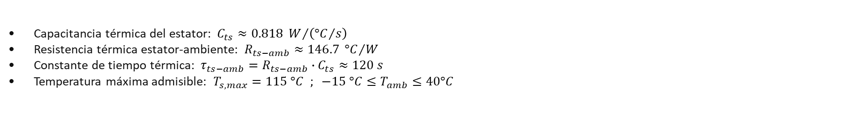
Subsistema térmico del estator
Modelo de primer orden que representa el comportamiento térmico del bobinado del estator. Se consideran únicamente las pérdidas resistivas por efecto Joule (se desprecian pérdidas magnéticas en el núcleo). La transferencia de calor al ambiente se modela por conducción y convección natural sin ventilación forzada.
Potencia disipada por efecto Joule (en coordenadas qd0):
$$P_{s,perd}\left(t\right)={\frac{3}{2}R}_{s}\left(T_{s}^{o}\right)·\left(i_{qs}^{r 2}\left(t\right)+i_{ds}^{r 2}\left(t\right)+2·i_{0s}^{r 2}\left(t\right)\right)$$
Balance energético en el bobinado — la potencia de pérdidas = energía almacenada + energía disipada al ambiente:
$$\frac{{dT}_{s}^{o}\left(t\right)}{dt} =\frac{1}{C_{ts}}· \left[{\frac{3}{2}R}_{s}\left(T_{s}^{o}\right)·\left(i_{qs}^{r 2}\left(t\right)+i_{ds}^{r 2}\left(t\right)+2·i_{0s}^{r 2}\left(t\right)\right)−\frac{1}{R_{ts−amb}}·{(T}_{s}^{o}\left(t\right){−T}_{amb}^{o}\left(t\right))\right]$$
Parámetros del modelo térmico:
Capacitancia térmica del estator: $C_{ts}≈0.818 W/{\left({°C}/s\right)}$
Resistencia térmica estator-ambiente: $R_{ts−amb}≈146.7 {°C}/W$
Constante de tiempo térmica: $τ_{ts−amb}=R_{ts−amb}∙C_{ts}≈120 s$
Temperatura máxima admisible: $T_{s,max}=115 °C$ $; −15 °C≤T_{amb}≤40°C$
Stella – Huertas | AyME – UNCuyo Mecatrónica
11 / 67

Slide 14
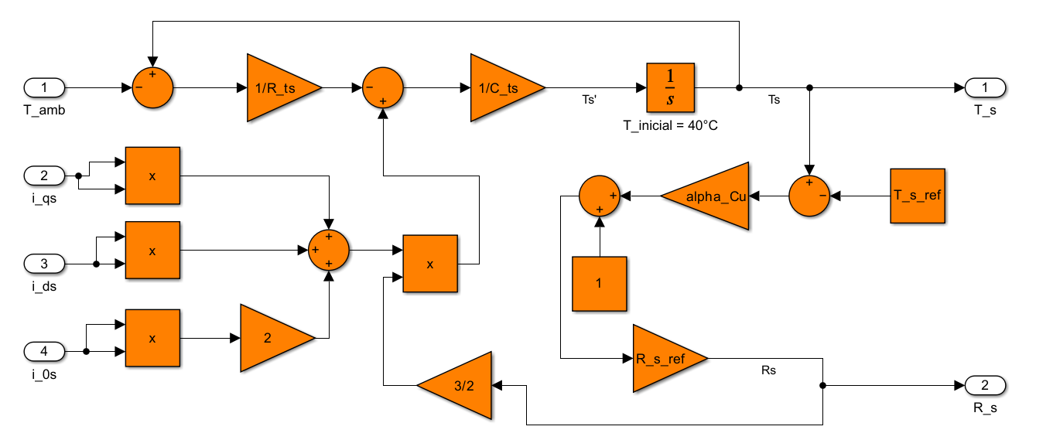
Subsistema térmico del estator
FIGURA: Figura 5 — Diagrama de bloques Simulink del subsistema térmico
Stella – Huertas | AyME – UNCuyo Mecatrónica
11 / 67

Slide 15
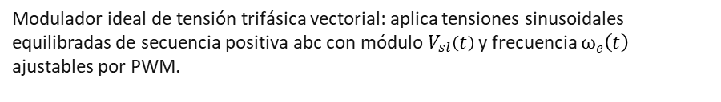
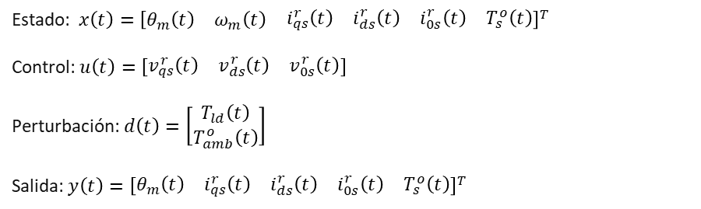
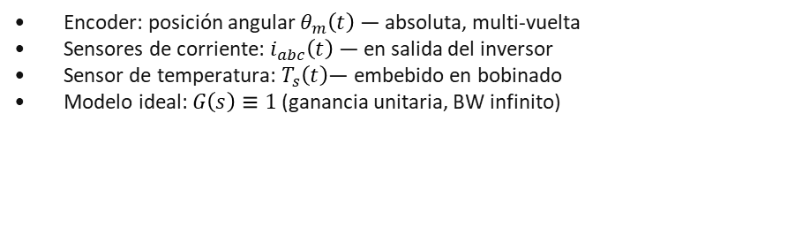
Inversor trifásico y sensores — Modelo global no lineal
Inversor trifásico (modelo promediado):
Modelo global no lineal — orden 5+1:
Modulador ideal de tensión trifásica vectorial: aplica tensiones sinusoidales equilibradas de secuencia positiva abc con módulo $V_{sl}\left(t\right)$ y frecuencia $⍵_{e}\left(t\right)$ ajustables por PWM.
Estado: $x\left(t\right)={\left[\begin{matrix}θ_{m}\left(t\right) & ω_{m}\left(t\right) & \begin{matrix}i_{qs}^{r}\left(t\right) & i_{ds}^{r}\left(t\right) & \begin{matrix}i_{0s}^{r}\left(t\right) & T_{s}^{o}\left(t\right)\end{matrix}\end{matrix}\end{matrix}\right]}^{T}$
Control: $u\left(t\right)=\left[\begin{matrix}v_{qs}^{r}\left(t\right) & v_{ds}^{r}\left(t\right) & v_{0s}^{r}\left(t\right)\end{matrix}\right]$
Perturbación: $d\left(t\right)=\left[\begin{matrix}T_{ld}\left(t\right) \\ T_{amb}^{o}\left(t\right)\end{matrix}\right]$
Salida: $y\left(t\right)={\left[\begin{matrix}θ_{m}\left(t\right) & i_{qs}^{r}\left(t\right) & \begin{matrix}i_{ds}^{r}\left(t\right) & i_{0s}^{r}\left(t\right) & T_{s}^{o}\left(t\right)\end{matrix}\end{matrix}\right]}^{T}$
Sensores (inicialmente ideales):
Encoder: posición angular $θ_{m}\left(t\right)$ — absoluta, multi-vuelta
Sensores de corriente: $i_{abc}\left(t\right)$ — en salida del inversor
Sensor de temperatura: $T_{s}\left(t\right)$— embebido en bobinado
Modelo ideal: $G\left(s\right)≡1$(ganancia unitaria, BW infinito)
El modelo es no lineal por: (1) productos entre variables en el torque electromagnético, (2) acoplamiento ωm en las ecuaciones eléctricas, (3) sin(θl) en la carga gravitatoria.
Reemplazando la expresión del torque electromagnético en las ecuaciones del sistema mecánico:
$${\dot{⍵}}_{m}\left(t\right)=\frac{1}{J_{eq}}\left[\frac{3}{2}P_{p}\left(λ_{m}^{ˊr}+\left(L_{d}−L_{q}\right)i_{ds}^{r}\left(t\right)\right)i_{qs}^{r}\left(t\right)−b_{eq}ω_{m}\left(t\right)−\frac{1}{r}T_{l}\left(t\right)\right]$$
Stella – Huertas | AyME – UNCuyo Mecatrónica
12 / 67

Slide 16
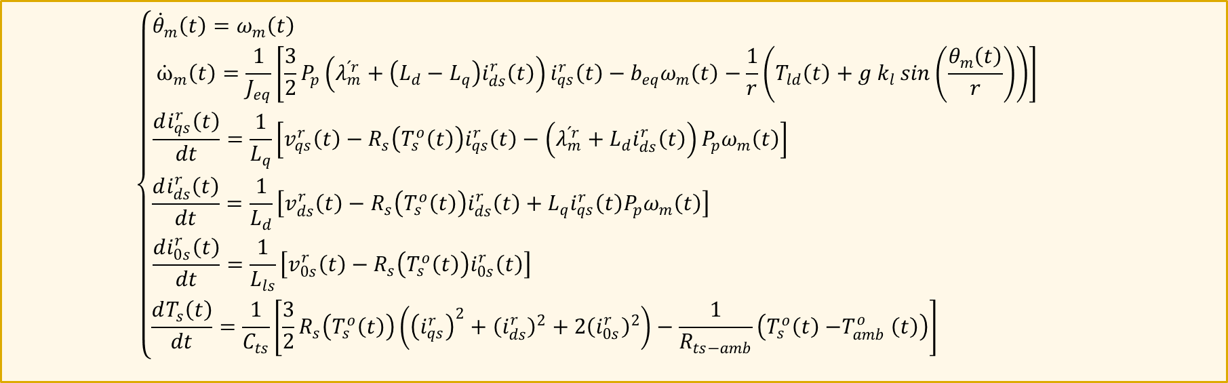
Inversor trifásico y sensores — Modelo global no lineal
Se combinan las ecuaciones correspondientes a los subsistemas mecánico, electromagnético y térmico ya desarrollados, obteniéndose el siguiente modelo dinámico no lineal para el sistema físico completo:
$$\left\{\begin{matrix}{\dot{θ}}_{m}\left(t\right)=ω_{m}\left(t\right) \\ {\dot{⍵}}_{m}\left(t\right)=\frac{1}{J_{eq}}\left[\frac{3}{2}P_{p}\left(λ_{m}^{ˊr}+\left(L_{d}−L_{q}\right)i_{ds}^{r}\left(t\right)\right)i_{qs}^{r}\left(t\right)−b_{eq}ω_{m}\left(t\right)−\frac{1}{r}\left(T_{ld}\left(t\right)+g k_{l}\sin\left(\frac{θ_{m}\left(t\right)}{r}\right)\right)\right] \\ \begin{matrix}\frac{di_{qs}^{r}\left(t\right)}{dt}=\frac{1}{L_{q}}\left[v_{qs}^{r}\left(t\right)−R_{s}\left(T_{s}^{o}\left(t\right)\right)i_{qs}^{r}\left(t\right)−\left(λ_{m}^{ˊr}+L_{d}i_{ds}^{r}\left(t\right)\right)P_{p}ω_{m}\left(t\right)\right] \\ \frac{di_{ds}^{r}\left(t\right)}{dt}=\frac{1}{L_{d}}\left[v_{ds}^{r}\left(t\right)−R_{s}\left(T_{s}^{o}\left(t\right)\right)i_{ds}^{r}\left(t\right)+L_{q}i_{qs}^{r}\left(t\right)P_{p}ω_{m}\left(t\right)\right] \\ \begin{matrix}\frac{di_{0s}^{r}\left(t\right)}{dt}=\frac{1}{L_{ls}}\left[v_{0s}^{r}\left(t\right)−R_{s}\left(T_{s}^{o}\left(t\right)\right)i_{0s}^{r}\left(t\right)\right] \\ \frac{dT_{s}\left(t\right)}{dt}=\frac{1}{C_{ts}}\left[\frac{3}{2}R_{s}\left(T_{s}^{o}\left(t\right)\right)\left({\left(i_{qs}^{r}\right)}^{2}+{\left(i_{ds}^{r}\right)}^{2}+2{\left(i_{0s}^{r}\right)}^{2}\right)−\frac{1}{R_{ts−amb}}\left(T_{s}^{o}\left(t\right){−T}_{amb}^{o}\left(t\right)\right)\right] \end{matrix}\end{matrix}\end{matrix}\right.$$
Stella – Huertas | AyME – UNCuyo Mecatrónica
12 / 67

Slide 17
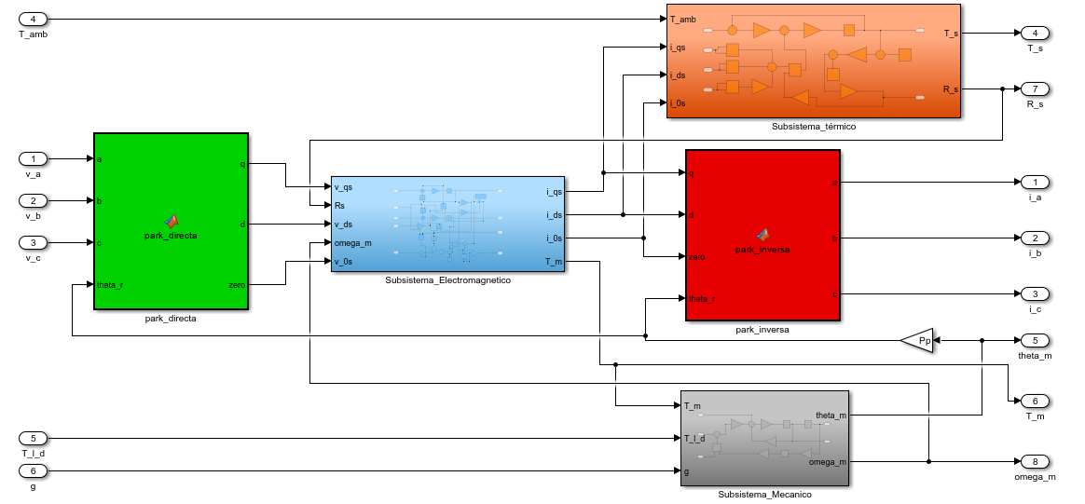
Inversor trifásico y sensores — Modelo global no lineal
FIGURA: Figura 7 — Diagrama de bloques Simulink del sistema físico completo
Stella – Huertas | AyME – UNCuyo Mecatrónica
12 / 67

Slide 18
Modelo LTI equivalente y análisis
13 / 67

Slide 19
Linealización jacobiana — Modelo LPV
El sistema es no lineal por acoplamientos entre variables de estado y entre ejes d-q. Para usar herramientas de control lineal, se descompone cada variable en un punto de operación cuasi-estacionario y una perturbación de pequeña magnitud:
$$z\left(t\right)=Z_{0}\left(t\right)+Δz\left(t\right)$$
Entonces, el sistema no lineal queda expresado como:
$$\left\{\begin{matrix}\dot{x}\left(t\right)={\dot{X}}_{0}\left(t\right)+Δ\dot{x}\left(t\right)=f\left(X_{0}\left(t\right)+Δx\left(t\right),{ U}_{0}\left(t\right)+Δu\left(t\right)\right) \\ X_{0}\left(0\right)+Δx\left(0\right)=x_{0}⇒X_{0}\left(0\right)≡x_{0}, Δx\left(0\right)≡0 \\ Y_{0}\left(t\right)+Δy\left(t\right)=C X_{0}\left(t\right)+C Δx\left(t\right) \end{matrix}\right.$$
Aproximando mediante serie de Taylor truncada a 1° orden:
$$f\left(X_{0}\left(t\right)+Δx\left(t\right),U_{0}\left(t\right)+Δu\left(t\right)\right)≈f\left(X_{0}\left(t\right),U_{0}\left(t\right)\right)+{\left.\frac{∂f}{∂x}\right|}_{0}\left(t\right)∙Δx\left(t\right)+{\left.\frac{∂f}{∂u}\right|}_{0}\left(t\right)∙Δu\left(t\right)$$
El modelo puede descomponerse en dos componentes:
Stella – Huertas | AyME – UNCuyo Mecatrónica
14 / 67

Slide 20
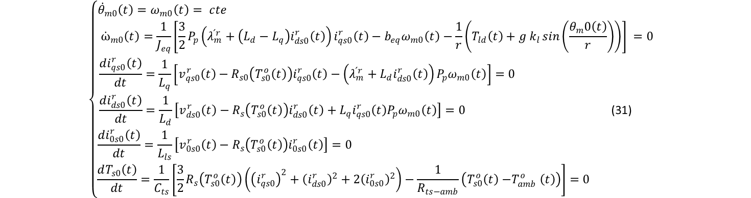

Linealización jacobiana — Modelo LPV
$${\dot{X}}_{0}\left(t\right)=f\left(X_{o}\left(t\right),U_{o}\left(t\right)\right)≈cte$$
1. Espacio de puntos de operación (NL, lentamente variable):
$$\left\{\begin{matrix}{\dot{θ}}_{m0}\left(t\right)=ω_{m0}\left(t\right)= cte \\ {\dot{⍵}}_{m0}\left(t\right)=\frac{1}{J_{eq}}\left[\frac{3}{2}P_{p}\left(λ_{m}^{ˊr}+\left(L_{d}−L_{q}\right)i_{ds0}^{r}\left(t\right)\right)i_{qs0}^{r}\left(t\right)−b_{eq}ω_{m0}\left(t\right)−\frac{1}{r}\left(T_{ld}\left(t\right)+g k_{l}\sin\left(\frac{θ_{m}0\left(t\right)}{r}\right)\right)\right] =0 \\ \begin{matrix}\frac{di_{qs0}^{r}\left(t\right)}{dt}=\frac{1}{L_{q}}\left[v_{qs0}^{r}\left(t\right)−R_{s0}\left(T_{s0}^{o}\left(t\right)\right)i_{qs0}^{r}\left(t\right)−\left(λ_{m}^{ˊr}+L_{d}i_{ds0}^{r}\left(t\right)\right)P_{p}ω_{m0}\left(t\right)\right]=0 \\ \frac{di_{ds0}^{r}\left(t\right)}{dt}=\frac{1}{L_{d}}\left[v_{ds0}^{r}\left(t\right)−R_{s}\left(T_{s0}^{o}\left(t\right)\right)i_{ds0}^{r}\left(t\right)+L_{q}i_{qs0}^{r}\left(t\right)P_{p}ω_{m0}\left(t\right)\right]=0 \text{(31) } \\ \begin{matrix}\frac{di_{0s0}^{r}\left(t\right)}{dt}=\frac{1}{L_{ls}}\left[v_{0s0}^{r}\left(t\right)−R_{s}\left(T_{s0}^{o}\left(t\right)\right)i_{0s0}^{r}\left(t\right)\right]=0 \\ \frac{dT_{s0}\left(t\right)}{dt}=\frac{1}{C_{ts}}\left[\frac{3}{2}R_{s}\left(T_{s0}^{o}\left(t\right)\right)\left({\left(i_{qs0}^{r}\right)}^{2}+{\left(i_{ds0}^{r}\right)}^{2}+2{\left(i_{0s0}^{r}\right)}^{2}\right)−\frac{1}{R_{ts−amb}}\left(T_{s0}^{o}\left(t\right){−T}_{amb}^{o}\left(t\right)\right)\right]=0 \end{matrix}\end{matrix}\end{matrix}\right.$$
$$Δ\dot{x}\left(t\right)=A⋅Δx\left(t\right)+B⋅Δu\left(t\right)$$
2. Modelo de pequeñas desviaciones Δx(t) (LPV — matrices A(p) y B(p) varían con el punto de operación):
$$A\left(t\right)=\left[\begin{matrix}{\left.\frac{{∂f}_{1}}{{∂x}_{1}}\right|}_{0} & ⋯ & {\left.\frac{{∂f}_{1}}{{∂x}_{n}}\right|}_{0} \\ ⋮ & ⋱ & ⋮ \\ {\left.\frac{{∂f}_{n}}{{∂x}_{1}}\right|}_{0} & ⋯ & {\left.\frac{{∂f}_{n}}{{∂x}_{n}}\right|}_{0}\end{matrix}\right] , B\left(t\right)=\left[\begin{matrix}{\left.\frac{{∂f}_{1}}{{∂u}_{1}}\right|}_{0} & ⋯ & {\left.\frac{{∂f}_{1}}{{∂u}_{n}}\right|}_{0} \\ ⋮ & ⋱ & ⋮ \\ {\left.\frac{{∂f}_{n}}{{∂u}_{1}}\right|}_{0} & ⋯ & {\left.\frac{{∂f}_{n}}{{∂u}_{n}}\right|}_{0}\end{matrix}\right]$$
A diferencia del LTI, en el LPV las matrices jacobianas A y B dependen del punto de operación (X0,U0). El modelo LPV representa fielmente el comportamiento real pero no permite diseño directo por herramientas lineales.
Stella – Huertas | AyME – UNCuyo Mecatrónica
14 / 67

Slide 21
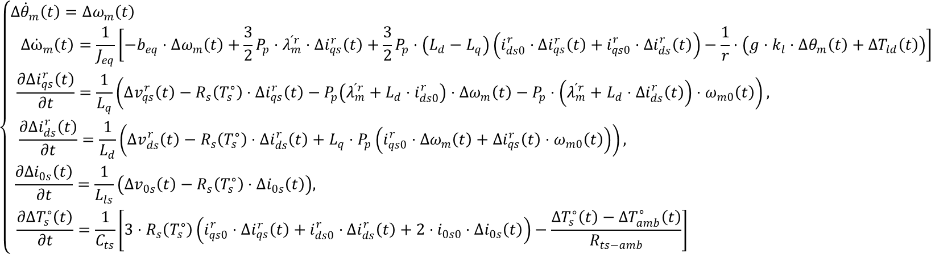

Linealización jacobiana — Modelo LPV
$$\left\{\begin{aligned}Δ{\dot{θ}}_{m}\left(t\right)=Δω_{m}\left(t\right) \\ \begin{matrix}Δ{\dot{⍵}}_{m}\left(t\right)=\frac{1}{J_{eq}}\left[−b_{eq}⋅Δω_{m}\left(t\right)+\frac{3}{2}P_{p}⋅λ_{m}^{ˊr}⋅Δi_{qs}^{r}\left(t\right)+\frac{3}{2}P_{p}⋅\left(L_{d}−L_{q}\right)\left(i_{ds0}^{r}⋅Δi_{qs}^{r}\left(t\right)+i_{qs0}^{r}⋅Δi_{ds}^{r}\left(t\right)\right)−\frac{1}{r}⋅\left(g⋅k_{l}⋅Δθ_{m}\left(t\right)+ΔT_{ld}\left(t\right)\right)\right] \\ \begin{matrix}\frac{∂Δi_{qs}^{r}\left(t\right)}{∂t}=\frac{1}{L_{q}}\left(Δv_{qs}^{r}\left(t\right)−R_{s}\left(T_{s}^{∘}\right)⋅Δi_{qs}^{r}\left(t\right)−P_{p}\left(λ_{m}^{ˊr}+L_{d}⋅i_{ds0}^{r}\right)⋅Δω_{m}\left(t\right)−P_{p}⋅\left(λ_{m}^{ˊr}+L_{d}⋅Δi_{ds}^{r}\left(t\right)\right)⋅ω_{m0}\left(t\right)\right), \\ \frac{∂Δi_{ds}^{r}\left(t\right)}{∂t}=\frac{1}{L_{d}}\left(Δv_{ds}^{r}\left(t\right)−R_{s}\left(T_{s}^{∘}\right)⋅Δi_{ds}^{r}\left(t\right)+L_{q}⋅P_{p}\left(i_{qs0}^{r}⋅Δω_{m}\left(t\right)+Δi_{qs}^{r}\left(t\right)⋅ω_{m0}\left(t\right)\right)\right), \\ \begin{matrix}\frac{∂Δi_{0s}\left(t\right)}{∂t}=\frac{1}{L_{ls}}\left(Δv_{0s}\left(t\right)−R_{s}\left(T_{s}^{∘}\right)⋅Δi_{0s}\left(t\right)\right), \\ \frac{∂ΔT_{s}^{∘}\left(t\right)}{∂t}=\frac{1}{C_{ts}}\left[3⋅R_{s}\left(T_{s}^{∘}\right)\left(i_{qs0}^{r}⋅Δi_{qs}^{r}\left(t\right)+i_{ds0}^{r}⋅Δi_{ds}^{r}\left(t\right)+2⋅i_{0s0}⋅Δi_{0s}\left(t\right)\right)−\frac{ΔT_{s}^{∘}\left(t\right)−ΔT_{amb}^{∘}\left(t\right)}{R_{ts−amb}}\right] \end{matrix}\end{matrix}\end{matrix}\end{aligned}\right.$$
Considerando la dependencia térmica de la resistencia de estator $R_{s}\left(T_{s,op}^{o}\right)$ , el sistema de ecuaciones en variables de estado queda estructurado mediante los siguientes vectores $x$ y $u$:
$$X=\left\{\begin{aligned}Δθ_{m}\left(t\right) \\ Δω_{m}\left(t\right) \\ \begin{matrix}Δi_{qs}^{r}\left(t\right) \\ Δi_{ds}^{r}\left(t\right) \\ \begin{matrix}Δi_{0s}\left(t\right) \\ ΔT_{s}^{∘}\left(t\right)\end{matrix}\end{matrix}\end{aligned}\right\}, u=\left\{\begin{aligned}ΔT_{ld}\left(t\right) \\ Δv_{qs}^{r}\left(t\right) \\ \begin{matrix}Δv_{ds}^{r}\left(t\right) \\ Δv_{0s}\left(t\right) \\ ΔT_{amb}^{∘}\left(t\right)\end{matrix}\end{aligned}\right\}$$
A diferencia del LTI, en el LPV las matrices jacobianas A y B dependen del punto de operación (X0,U0). El modelo LPV representa fielmente el comportamiento real pero no permite diseño directo por herramientas lineales.
Stella – Huertas | AyME – UNCuyo Mecatrónica
14 / 67

Slide 22
Linealización por realimentación — Modelo LTI equivalente
Se aplican tres hipótesis para obtener un modelo LTI con matrices A y B constantes:
1. Ley de control mínima: $i_{ds}^{r}\left(t\right)=0$(FOC)
Desacopla el control del flujo (eje d) del control de torque (eje q). Todo el torque lo produce $i_{qs}^{r}\left(t\right)$.
2. Desacople térmico
Se desprecia la variación de Rs con Ts dentro del modelo eléctrico. El subsistema térmico se modela como independiente (sin realimentación hacia las ecuaciones eléctricas).
$$\frac{dT_{s}\left(t\right)}{dt}=\frac{1}{C_{ls}}\left[\frac{3}{2}R_{s}{\left(i_{qs}^{r}\left(t\right)\right)}^{2}−\frac{1}{R_{ts−amb}}\left(T_{s}\left(t\right)−T_{amb}\left(t\right)\right)\right]$$
3. Corriente homopolar nula $i_{0s}\left(t\right)$=0
Por neutro flotante y sistema equilibrado: $i_{as}\left(t\right)+i_{bs}\left(t\right)+i_{cs}\left(t\right)=0.$ Aplicando transformada de Park: $i_{0s}\left(t\right)=\frac{1}{3}\left(i_{as}\left(t\right)+i_{bs}\left(t\right)+i_{cs}\left(t\right)\right)=0$ → $i_{0s}\left(t\right)≡0 ∴ \frac{di_{0s}\left(t\right)}{dt}≡0, v_{0s}\left(t\right)≡0$.
Stella – Huertas | AyME – UNCuyo Mecatrónica
15 / 67

Slide 23
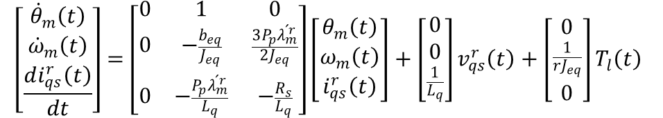
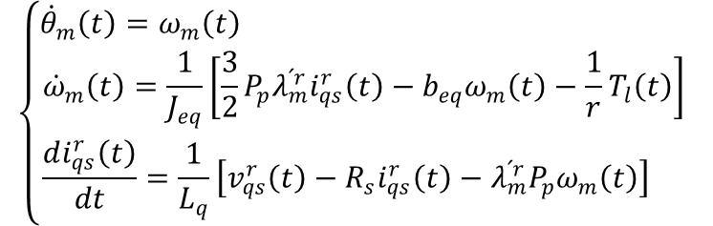
Linealización por realimentación — Modelo LTI equivalente
Aplicando las hipótesis de simplificación $i_{ds}^{r}\left(t\right)=0$, desacople térmico, y eliminación de la componente homopolar) al modelo global no lineal, se obtiene un modelo reducido que evita productos entre variables de estado y resulta adecuado para representar el comportamiento dinámico principal del accionamiento en torno al punto de operación.
$$\left\{\begin{aligned}{\dot{θ}}_{m}\left(t\right)=ω_{m}\left(t\right) \\ {\dot{ω}}_{m}\left(t\right)=\frac{1}{J_{eq}}\left[\frac{3}{2}P_{p}λ_{m}^{ˊr}i_{qs}^{r}\left(t\right)−b_{eq}ω_{m}\left(t\right)−\frac{1}{r}T_{l}\left(t\right)\right] \\ \frac{di_{qs}^{r}\left(t\right)}{dt}=\frac{1}{L_{q}}\left[v_{qs}^{r}\left(t\right)−R_{s}i_{qs}^{r}\left(t\right)−λ_{m}^{ˊr}P_{p}ω_{m}\left(t\right)\right] \end{aligned}\right.$$
$$\left[\begin{matrix}{\dot{θ}}_{m}\left(t\right) \\ {\dot{ω}}_{m}\left(t\right) \\ \frac{di_{qs}^{r}\left(t\right)}{dt}\end{matrix}\right]=\left[\begin{matrix}0 & 1 & 0 \\ 0 & −\frac{b_{eq}}{J_{eq}} & \frac{3P_{p}λ_{m}^{ˊr}}{2J_{eq}} \\ 0 & −\frac{P_{p}λ_{m}^{ˊr}}{L_{q}} & −\frac{R_{s}}{L_{q}}\end{matrix}\right]\left[\begin{matrix}θ_{m}\left(t\right) \\ ω_{m}\left(t\right) \\ i_{qs}^{r}\left(t\right)\end{matrix}\right]+\left[\begin{matrix}0 \\ 0 \\ \frac{1}{L_{q}}\end{matrix}\right]v_{qs}^{r}\left(t\right)+\left[\begin{matrix}0 \\ \frac{1}{rJ_{eq}} \\ 0\end{matrix}\right]T_{l}\left(t\right)$$
2. Desacople térmico
Stella – Huertas | AyME – UNCuyo Mecatrónica
15 / 67

Slide 24
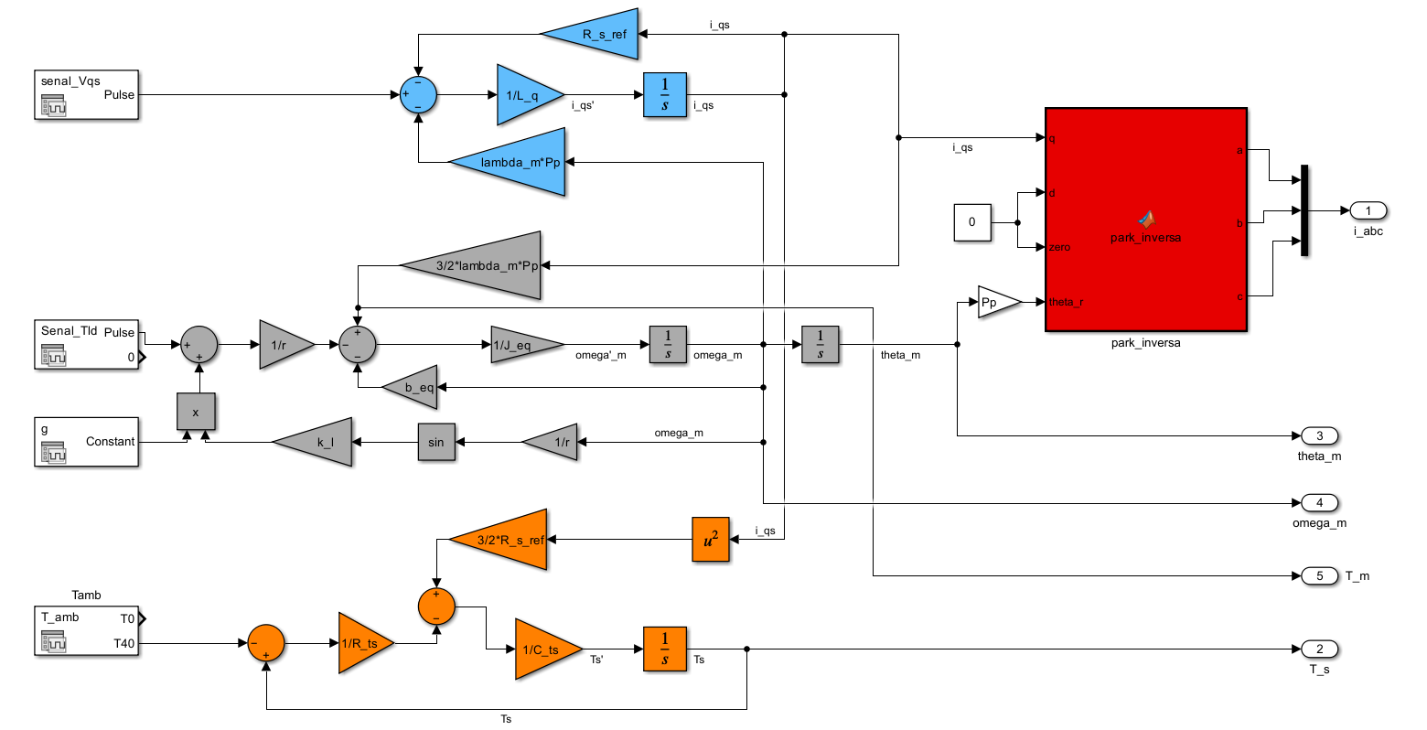
Linealización por realimentación — Modelo LTI equivalente
2. Desacople térmico
FIGURA: Figura 8 Sistema completo LTI
Stella – Huertas | AyME – UNCuyo Mecatrónica
15 / 67

Slide 25
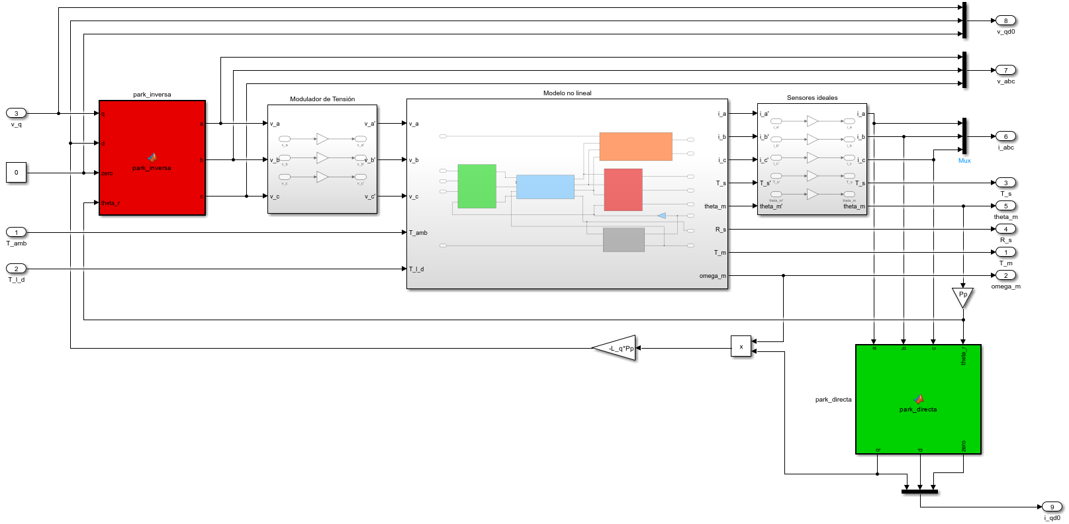
Ley de control mínima
Para garantizar que se cumpla la condición $i_{ds}^{r}\left(t\right)=0$, es necesario imponer una ley de control sobre las variables manipuladas:
$$v_{ds}^{r}\left(t\right)=−L_{q}P_{p} i_{qs}^{r}\left(t\right) ω_{m}\left(t\right)$$
De este modo, $v_{ds}^{r}\left(t\right)$ no se considera una variable manipulable directamente.
FIGURA: Figura 9 — Modelo global NL con ley de control minima en eje d
Stella – Huertas | AyME – UNCuyo Mecatrónica
16 / 67

Slide 26
Modelo de la dinámica residual
Debemos analizar el comportamiento del sistema cuando tenemos $i_{ds}^{r}\left(t\right)≠0$
$$R_{s}\left(t\right)i_{ds}^{r}\left(t\right)+L_{d}\frac{di_{ds}^{r}\left(t\right)}{dt}=0$$
Esto es una ecuación a un sistema lineal e primer orden, con solución analítica:
$$i_{ds}^{r}\left(t\right)=i_{ds}^{r}\left(0\right)e^{−\frac{R_{s}}{L_{d}}t}$$
La corriente $i_{ds}^{r}\left(t\right)$ presenta un decaimiento exponencial determinado por la constante de tiempo eléctrica $τ_{d}=\frac{L_{d}}{R_{s}}$​​. Esto implica que, aun cuando la condición inicial no sea exactamente nula, la componente directa tenderá naturalmente a extinguirse con el tiempo.
Partiendo de la ecuación diferencial del eje $q$, podemos despejar $v_{qs}^{r}\left(t\right)$:
$$v_{qs}^{r}\left(t\right)=L_{q}\frac{di_{qs}^{r}\left(t\right)}{dt}+R_{s}\left(t\right)i_{qs}^{r}\left(t\right)+λ_{m}^{ˊr}P_{p}ω_{m}\left(t\right)+L_{d}i_{ds}^{r}\left(t\right)P_{p}ω_{m}\left(t\right)$$
$$v_{qs}^{r}\left(t\right)=L_{q}\frac{di_{qs}^{r}\left(t\right)}{dt}+R_{s}i_{qs}^{r}\left(t\right)+λ_{m}^{ˊr}P_{p}ω_{m}\left(t\right)$$
Stella – Huertas | AyME – UNCuyo Mecatrónica
16 / 67

Slide 27

Modelo de la dinámica residual
FIGURA: Figura 10 — Modelo global NL con ley de control minima en eje d y q
Stella – Huertas | AyME – UNCuyo Mecatrónica
16 / 67

Slide 28

Modelo LTI equivalente aumentado
De este modo, nuestro sistema simplificado lineal e invariante en el tiempo presenta un error transitorio, que resulta despreciable en régimen forzado. Agregando la dinámica residual y despreciando el mencionado acoplamiento se obtienen las ecuaciones del modelo completo LTI equivalente aumentado:
$$\left\{\begin{matrix}{\dot{θ}}_{m}\left(t\right)=ω_{m}\left(t\right) \\ {\dot{ω}}_{m}\left(t\right)=\frac{1}{J_{eq}}\left[\frac{3}{2}P_{p}λ_{m}^{ˊr}i_{qs}^{r}\left(t\right)−b_{eq}ω_{m}\left(t\right)−\frac{1}{r}T_{l}\right] \\ \begin{matrix}\frac{di_{qs}^{r}\left(t\right)}{dt}=\frac{1}{L_{q}}\left[v_{qs}^{r}\left(t\right)−R_{s}i_{qs}^{r}\left(t\right)−λ_{m}^{ˊr}P_{p}ω_{m}\left(t\right)\right] \\ \\ \begin{matrix}\frac{di_{ds}^{r}\left(t\right)}{dt}=−\frac{R_{s}\left(t\right)}{L_{d}}i_{ds}^{r}\left(t\right) \\ \frac{dT_{s}\left(t\right)}{dt}=\frac{1}{C_{ts}}\left[\frac{3}{2}R_{s}\left({\left(i_{qs}^{r}\left(t\right)\right)}^{2}+{\left(i_{ds}^{r}\left(t\right)\right)}^{2}\right)−\frac{1}{R_{ts−amb}}\left(T_{s}\left(t\right)−T_{amb}\left(t\right)\right)\right]\end{matrix}\end{matrix}\end{matrix}\right.$$
Stella – Huertas | AyME – UNCuyo Mecatrónica
16 / 67

Slide 29
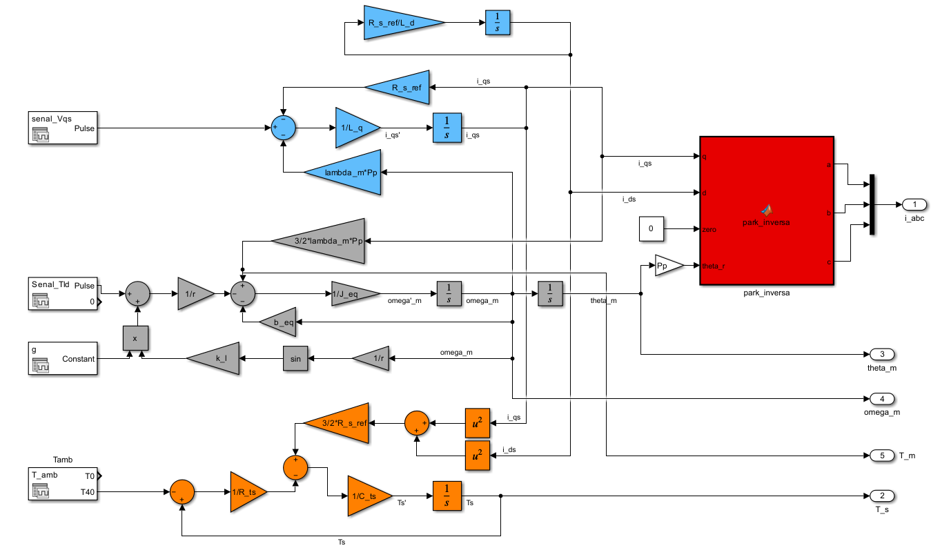
Modelo LTI equivalente aumentado
FIGURA: Figura 11— Sistema LTI equivalente aumentado
Stella – Huertas | AyME – UNCuyo Mecatrónica
16 / 67

Slide 30
Funciones de transferencia y análisis de estabilidad
Aplicando Laplace al modelo LTI simplificado (condiciones iniciales nulas):
📐 ECUACIÓN: G_Vqs(s) = Θm(s)/Vqs^r(s) = (3/2)·Pp·λ'm / [Jeq·Lq·s³ + (Jeq·Rs+beq·Lq)·s² + (beq·Rs + (3/2)·Pp²·λ'm²)·s] [Ec. 49]
📐 ECUACIÓN: G_Tl(s) = Θm(s)/(Tl(s)/r) = −(sLq+Rs)/r / [denominador anterior] [Ec. 50]
Polos a lazo abierto:
📐 ECUACIÓN: s1 = 0 (integrador de posición) s2,3 = σ ± jω (par complejo conjugado) s4 = −Rs/Ld (polo eléctrico eje d) [Ec. 52]
Frecuencia natural y amortiguamiento (dependen de Rs, Jeq, beq):
Condición | ωn [rad/s] | ζ
Rs = 1.10 Ω (40°C), params nominales | 174.15 | 0.547
Rs = 1.40 Ω (115°C), params nominales | 174.31 | 0.695
Jeq,beq mínimos (Rs @ 40°C) | 174.09 | 0.547
Jeq,beq máximos (Rs @ 40°C) — ml=1.5 kg | 114.46 | 0.830
Jeq,beq máximos (Rs @ 115°C) | 114.58 | 1.054 — sobreamed.
Stella – Huertas | AyME – UNCuyo Mecatrónica
17 / 67

Slide 31
Observabilidad y Controlabilidad del modelo LTI
Análisis de Observabilidad — Criterio de Kalman
Salida medida: y(t) = θm(t) (posición angular). Se construye la matriz de observabilidad O = [C; CA; CA²; ...]ᵀ de orden 5×5.
Resultado: rango(O) = 5 → det(O) ≠ 0 → SISTEMA COMPLETAMENTE OBSERVABLE desde la posición.
Todos los estados (θm, ωm, iqs^r, ids^r, Ts°) pueden ser estimados a partir de la medición de posición únicamente. Esto habilita el diseño de un observador de Luenberger de orden reducido.
Análisis de Controlabilidad — Criterio de Kalman
Entradas de control: u(t) = [vqs^r(t), vds^r(t)]. Se construye la matriz de controlabilidad C = [B, AB, A²B, ...] de orden 5×10.
Resultado: rango(C) = 5 → SISTEMA COMPLETAMENTE CONTROLABLE desde las tensiones vqs^r y vds^r.
Es posible asignar arbitrariamente todos los polos del sistema en lazo cerrado mediante realimentación de estado.
Conclusión: El sistema LTI equivalente es completamente observable (desde θm) y controlable (desde vqs^r, vds^r). Esto habilita el diseño riguroso del observador de Luenberger y del controlador por realimentación de estado.
Stella – Huertas | AyME – UNCuyo Mecatrónica
18 / 67

Slide 32
Respuesta dinámica a lazo abierto
Simulación del modelo NL · 4 cuadrantes · LTI vs NL
19 / 67

Slide 33
Respuesta dinámica a lazo abierto — Descripción de la simulación
Se simula el modelo global NL con las siguientes entradas:
Consigna de tensión vqs^r: escalones de ±19.56 V en t = 0.1 s, t = 0.7 s y t = 1.1 s
Perturbaciones de torque de carga Tld: doble pulso ±5 N·m entre t = 0.3–0.9 s y t = 1.3–1.9 s
Condiciones iniciales nulas: θm = ωm = iqs^r = ids^r = 0 , Ts = Tamb = 25°C
🖼 FIGURA: Figura 14 — Entradas: consigna de tensión vqs^r y torque de perturbación Tld
Comportamientos observados:
Al aplicar tensión positiva (t=0.1s): el rotor acelera rápidamente — operación en 1er cuadrante (motorización directa)
Perturbaciones de torque: generan transitorios en la velocidad y cambios de signo en el torque electromagnético
Al anular la tensión (t=0.7s): la velocidad desciende, el torque cambia de signo — 4° cuadrante (frenado regenerativo directo)
Tensión negativa (t=1.1s): inversión del sentido de giro — 2° y 3° cuadrante explorados
Stella – Huertas | AyME – UNCuyo Mecatrónica
20 / 67

Slide 34
Respuesta dinámica — Posición, velocidad y torque
🖼 FIGURA: Figura 15 — θm(t), ωm(t) y Tm(t): respuesta del sistema NL ante escalones de tensión y perturbaciones de carga
Valores de establecimiento de ωm:
Valores de establecimiento de iqs^r:
t=0.3s: ωm = 403 rad/s (motorización directa)
t=0.7s: ωm = 416 rad/s, Tm = −0.024 N·m (frenado regen.)
t=1.1s: inversión — ωm = −5.9 rad/s transitorio
t=1.1s RP: ωm = −423 rad/s (motorización inversa)
t=0.1s RP: iqs^r = 0.285 A
t=0.3s: iqs^r = 1.115 A (compensando carga)
t=0.5s: iqs^r = −0.337 A (carga negativa)
Picos de corriente altos en cambios de tensión
Stella – Huertas | AyME – UNCuyo Mecatrónica
21 / 67

Slide 35
Respuesta dinámica — Corrientes, temperatura y curvas Tm vs ωm
🖼 FIGURA: Figuras 18-20 — Corrientes iqs,ids (coordenadas qd) e iabc (reales) y temperatura Ts del estator
Comportamiento de las corrientes y temperatura:
🖼 FIGURA: Figura 25 — Curva Tm(t) vs ωm(t): los 4 cuadrantes de operación
Picos de corriente en cada cambio de consigna de tensión (t=0.1, 0.7, 1.1s)
Temperatura crece escalonadamente — mayor pendiente durante perturbaciones de carga
Ts no supera 56°C en este ensayo (lejos de Ts,max = 115°C)
El sistema opera en los 4 cuadrantes:
1° Motorización directa | 2° Frenado regen. inverso
3° Motorización inversa | 4° Frenado regen. directo
Stella – Huertas | AyME – UNCuyo Mecatrónica
22 / 67

Slide 36
Comparación modelo LTI vs. modelo No Lineal
🖼 FIGURA: Figuras 21-24 — Comparación LTI vs NL: θm, ωm, Tm, Ts. Las curvas en negro = error entre modelos.
Conclusiones de la comparación:
El modelo LTI reproduce adecuadamente la dinámica del NL en las condiciones consideradas — las discrepancias son pequeñas y acotadas
Las diferencias se concentran en los instantes de cambio de consigna y aplicación de perturbaciones — no en el régimen permanente
A mayor tiempo de simulación, la temperatura y su efecto sobre Rs tienden a separar progresivamente ambas respuestas
Conclusión: la linealización es válida para el rango de operación analizado y las condiciones iniciales impuestas
Stella – Huertas | AyME – UNCuyo Mecatrónica
23 / 67

Slide 37
Modulador de Torque Equivalente
Control vectorial de corriente · Lazo interno del esquema en cascada
24 / 67

Slide 38
Modulador de torque — Desacople y diseño de lazos de corriente
Objetivo: lograr que vqs^r actúe directamente sobre iqs^r y, por ende, sobre el torque, compensando los acoplamientos electromagnéticos naturales.
Las retroalimentaciones físicas del modelo electromagnético (caídas resistivas y acoplamientos cruzados) se compensan sumando a la consigna de tensión los términos correspondientes:
📐 ECUACIÓN: vqs^r(t) = v*qs^r(t) + Rs(Ts)·iqs^r + [λ'm + Ld·ids^r(t)]·Pp·ωm(t) [Ec. compensación eje q]
📐 ECUACIÓN: vds^r(t) = v*ds^r(t) + Rs(Ts)·ids^r − Lq·iqs^r·Pp·ωm(t) [Ec. compensación eje d]
Resultado del desacople:
Controlador proporcional — Diseño:
📐 ECUACIÓN: diqs^r/dt = (1/Lq)·v*qs^r diids^r/dt = (1/Ld)·v*ds^r [Ec. 57]
Sistema de 1° orden estable con polo en pi = −Ri'/Li. Se ubica el polo en p = −5000 rad/s (BW ≈ 796 Hz):
τcc = Lq/R'q ≈ 0.2 ms — la dinámica del lazo de corriente es ≈20× más rápida que la mecánica. Esto valida la hipótesis de la estructura en cascada.
📐 ECUACIÓN: R'q = 5000·Lq = 29 Ω R'd = 5000·Ld = 33 Ω R'0 = 5000·Lls = 4 Ω
🖼 FIGURA: Figura 34 — Diagrama de bloques Simulink del lazo de corriente (modulador de corriente)
Stella – Huertas | AyME – UNCuyo Mecatrónica
25 / 67

Slide 39
Modulador de torque — Consigna de torque y feedforward gravitacional
La consigna de torque total incluye: referencia de torque T'm*(t) + compensación de fricción viscosa + compensación feedforward del torque gravitatorio (anticipa el efecto gravitacional para mejorar la respuesta dinámica):
📐 ECUACIÓN: T*m(t) = T*'m(t) + beq·ωm(t) + (kl·g/r)·sin(θm(t)/r) [Ec. 6]
Despejando la consigna de corriente (ley de control mínima i*ds^r = 0):
📐 ECUACIÓN: i*qs^r(t) = T*m(t) / [(3/2)·Pp·(λ'm + (Ld−Lq)·ids^r(t))]
Con ids^r ≈ 0: i*qs^r ≈ T*m / [(3/2)·Pp·λ'm] → máximo torque por unidad de corriente.
🖼 FIGURA: Figura 35 — Diagrama de bloques Simulink del lazo de torque
🖼 FIGURA: Figura 36 — Diagrama de bloques Simulink del modulador de torque completo (lazo de corriente + desacople)
Stella – Huertas | AyME – UNCuyo Mecatrónica
26 / 67

Slide 40
Controlador externo PID y Observador de estado
Lazo externo de posición/velocidad · Observador de Luenberger
27 / 67

Slide 41
Controlador externo de movimiento — Diseño del PID
Lazo externo de posición y velocidad. Para evitar derivadores sobre señales ruidosas, se realimenta directamente ωm(t) y la posición se obtiene por integración. Salida del PID: consigna de torque T'm*(t):
📐 ECUACIÓN: T*'m(t) = eω(t)·ba + eθ(t)·Ksa + Ksia·∫eθ(t)dt [Ec. 60]
📐 ECUACIÓN: eθ = θ*m − θm eω = θ̇*m − ωm = eθ·s (Laplace)
Diseño por sintonía serie (ζ=0.75, n=2·ζ+1=2.5, ωpos=800 rad/s):
📐 ECUACIÓN: ba = Jeq·n·ωpos = 0.03957 N·m/(rad/s) Ksa = Jeq·n·ω²pos = 31.656 N·m/rad Ksia = Jeq·ω³pos = 10129.78 N·m/(rad·s)
Condición Jeq | Jeq [kg·m²] | Polo 1 | Polo 2,3
Mínimo / Nominal | 1.978×10⁻⁵ | −800 | −600 ± 529i
Máximo (ml=1.5 kg) | 4.583×10⁻⁵ | −438 | −212 ± 678i
En ambos casos los polos tienen parte real negativa → sistema estable en todo el rango de operación.
🖼 FIGURA: Figura 37 — Diagrama de polos: lazo abierto vs. lazo corriente vs. controlador PID
Figura 38 — Diagrama de bloques Simulink del controlador PID
Stella – Huertas | AyME – UNCuyo Mecatrónica
28 / 67

Slide 42
Set-point de posición y Observador de estado de orden reducido
Set-point de posición:
Observador de Luenberger de orden reducido:
Relaciona la posición articular q*(t) con la referencia del eje motor θ*m(t) a través de la relación de transmisión r:
Solo se mide θm. Como el sistema es observable, se puede estimar ωm a partir de un observador asintótico (Luenberger):
📐 ECUACIÓN: θ*m(t) = r·q*(t) ω*m(t) = r·q̇*(t) [Ec. 71]
📐 ECUACIÓN: θ̃̇m = ω̃m + kθ·(θm−θ̃m) [corrección posición]
La derivada de la consigna no introduce ruido (opera sobre señales de referencia internas). Se adopta perfil trapezoidal de velocidad para suavizar los transitorios.
📐 ECUACIÓN: ω̃̇m = T*'m/Jeq + kω·(θm−θ̃m) [corrección velocidad]
Diseño: polos dobles reales en p1,2 = −3200 rad/s (≫ polos PID):
🖼 FIGURA: Figura 39 — Diagrama de bloques del set-point de posición/velocidad
📐 ECUACIÓN: kθ = 6400 rad/s kω = 1.024×10⁷ rad²/s²
🖼 FIGURA: Figura 40 — Diagrama de bloques Simulink del observador de estado reducido
Nota: el observador básico (sin integral) presentará error estacionario frente a perturbaciones de torque constante → se mejora en la sección de mejoras.
Stella – Huertas | AyME – UNCuyo Mecatrónica
29 / 67

Slide 43
Simulación en tiempo continuo
Seguimiento de consigna · Rechazo a perturbaciones · Análisis de variables
30 / 67

Slide 44
Seguimiento de consigna — Consigna trapezoidal de posición
Consigna: trayectoria articular q*(t) trapezoidal de posición (1 revolución completa de la articulación, rampas de 5 s). Se evalúa el seguimiento de θm(t), ωm(t) y la estimación del observador.
🖼 FIGURA: Figuras 41-42 — Consignas articular q*(t) y de eje motor θ*m(t) con perfil trapezoidal de posición
🖼 FIGURA: Figuras 43-44 — Comparación θm(t) real vs. estimado vs. consigna. Detalle del transitorio en t=5s (sobrepaso y oscilación amortiguada corta).
🖼 FIGURA: Figuras 45-46 — Comparación ωm(t) real vs. estimado vs. consigna. El observador sigue adecuadamente la velocidad real.
Resultado: seguimiento de posición muy bueno, error mínimo en RP. El observador estima correctamente en ausencia de perturbaciones.
Stella – Huertas | AyME – UNCuyo Mecatrónica
31 / 67

Slide 45
Seguimiento de consigna — Variables eléctricas y limitaciones
🖼 FIGURA: Figuras 47-50 — Torque Tm(t), corrientes iabc(t), tensiones vabc(t) y temperatura Ts del estator durante seguimiento de consigna trapezoidal de posición.
Especificaciones de operación vs. valores de simulación (consigna trapezoidal brusca):
Variable | Espec. continuo | Espec. pico | Sim. continuo | Sim. pico
Torque (caja) | 17.0 N·m | 45.0 N·m | 0.039 N·m | 5.011 N·m ✓
Vel. angular (caja) | 6.28 rad/s | 6.28 rad/s | 1.00 rad/s | 1.595 rad/s ✓
Vel. angular (motor) | 691.15 rad/s | 691.15 rad/s | 120 rad/s | 191.41 rad/s ✓
Corriente (estator) | 0.4 A | 2.0 A | 0.541 A | 72.5 A ⚠
Tensión de fase | 30 V | 48 V | 5.07 V | 1972 V ⚠
⚠ Los valores pico de corriente (72.5 A vs. 2.0 A spec.) y tensión (1972 V vs. 48 V spec.) superan ampliamente los límites admisibles. La consigna trapezoidal brusca no es adecuada para el sistema físico real. Solución: usar consigna de velocidad trapezoidal.
Stella – Huertas | AyME – UNCuyo Mecatrónica
32 / 67

Slide 46
Rechazo a perturbaciones
Se aplica una perturbación de par resistente: Tld = −5 N·m en t=5s y luego +5 N·m en t=10s (cambio de signo — condición más exigente).
🖼 FIGURA: Figura 51 — Perfil de perturbación Tld(t)
🖼 FIGURA: Figura 52 — Respuesta de θm(t) con error de estado estacionario frente a Tld
Análisis de resultados:
El controlador compensa eficazmente la variación de carga — el error transitorio es acotado y rápidamente amortiguado
Aparece un error de estado estacionario en la posición frente a Tld constante — el observador básico no tiene acción integral
La señal estimada sigue consistentemente la posición real sin discrepancias significativas durante el transitorio
Conclusión: sistema con buen rechazo a perturbaciones, pero se requiere acción integral en el observador para eliminar el error estacionario → mejora en la sección 4.5.2
🖼 FIGURA: Resultado con consigna de velocidad trapezoidal suavizada — Figuras 53-60 — (ver sección siguiente)
Stella – Huertas | AyME – UNCuyo Mecatrónica
33 / 67

Slide 47
Verificación de desempeño y mejoras
Consigna suavizada · Observador integral · Análisis térmico · Sensores no ideales · Modulador no ideal
34 / 67

Slide 48
Modificación de consigna — Resultados con perfil de velocidad trapezoidal
Reemplazando la consigna de posición trapezoidal brusca por una consigna de velocidad trapezoidal suavizada, se obtienen transitorios compatibles con los límites del sistema:
🖼 FIGURA: Figuras 53-60 — Perfil de velocidad, θm, ωm, Tm, iabc, vabc y Ts con consigna suavizada. Corrientes y tensiones dentro de límites. Ts < 41°C.
Mejora en el observador — Acción integral:
Se añade una variable de estado integral xI(t) = ∫(θm − θ̃m)dt que permite estimar la perturbación constante de carga y eliminar el error de estado estacionario:
📐 ECUACIÓN: ẋI = θm − θ̃m (integración del error de estimación)
📐 ECUACIÓN: uI(t) = Jeq·ki·xI(t) (acción integral sobre la dinámica del observador)
Polos del observador aumentado: p1,2,3 = −3200 rad/s → kθ = 9600, kω = 3.072×10⁷, ki = 3.277×10¹⁰
Stella – Huertas | AyME – UNCuyo Mecatrónica
35 / 67

Slide 49
Observador con acción integral — Resultados y comportamiento térmico
🖼 FIGURA: Figura 62 — θm(t) con observador aumentado: error de estado estacionario → 0. Detalle en t=10s.
Comportamiento térmico a largo plazo (300–600 s, operación cíclica con consigna de velocidad):
Sin perturbación de carga (300 s = 20 ciclos): Ts < 48°C — muy por debajo de Ts,max = 115°C ✓
Con perturbación cíclica Tld: Ts continúa creciendo hasta estabilizarse ≈500 s (30 ciclos) — cerca del límite pero sin superarlo
Con carga máxima ml=1.5 kg en el extremo: Ts SUPERA Ts,max → CONDICIÓN DE RIESGO ⚠
🖼 FIGURA: Figuras 63-65 — Temperatura Ts(t): sin carga (300 s), con carga cíclica (500 s), con ml=1.5 kg (supera 115°C)
Con ml = 1.5 kg es necesario limitar la duración de la operación o reducir la consigna para evitar sobretemperatura.
Stella – Huertas | AyME – UNCuyo Mecatrónica
36 / 67

Slide 50
Sensores no ideales — Modelos y análisis
Los sensores reales tienen ancho de banda finito. Se modelan como filtros pasa-bajos de ganancia unitaria en espacio de estados:
Sensor | Tipo de filtro | Parámetros iniciales | Parámetros finales
Posición θm | LP 2° orden, ζ=1 | ωn = 2000 rad/s | ωn = 6000 rad/s
Corrientes iabc | LP 2° orden, ζ=1 | ωn = 6000 rad/s | ωn = 18000 rad/s
Temperatura Ts | LP 1° orden | τ = 20 s | τ = 0.05 s
🖼 FIGURA: Figuras 68-78 — Respuesta con sensores no ideales: comparación ωn=2000/4000/6000 rad/s (posición), ωn=6000/12000/18000 (corriente), τ=20/5/0.5/0.05 s (temperatura)
Conclusiones:
Sensor de posición: ωn ≥ 6000 rad/s no muestra diferencias apreciables — no se requiere mayor resolución
Sensor de corriente: ωn = 18000 rad/s ofrece buena respuesta — duplicar o triplicar no aporta mejoras significativas
Sensor de temperatura: la variable más afectada — τ = 0.05 s necesario para seguir correctamente la señal; para detectar máximos τ puede ser mayor
Stella – Huertas | AyME – UNCuyo Mecatrónica
37 / 67

Slide 51
Modulador de tensión trifásico no ideal
El modulador real (inversor PWM) tiene ancho de banda finito y limitación de tensión. Se modela como filtro pasa-bajos LP de 2° orden + saturación:
Saturación de tensión de fase: |vabc(t)| ≤ (√2/√3)·Vsl,max = (√2/√3)·48 ≈ 39.2 V
Dinámica del modulador: LP 2° orden, ζ = 1 (igual que los sensores)
🖼 FIGURA: Figura 81 — Diagrama de bloques Simulink del modulador trifásico no ideal (LP + saturación)
Resultados:
ωn = 6000 rad/s (inicial): el sistema se vuelve inestable — la dinámica del modulador es insuficiente para las demandas del controlador
ωn = 18000 rad/s: mejora significativa — el sistema puede seguir las variaciones de tensión con mayor fidelidad y precisión
Conclusión: la dinámica del modulador debe ser considerablemente más rápida que el resto del sistema
Si los sensores tienen dinámica más lenta, el modulador debe operar con frecuencia aún mayor para compensar
🖼 FIGURA: Figuras 82-89 — Posición, velocidad, vabc, iabc con modulador ωn=6000 (inestable) y ωn=18000 (estable)
Stella – Huertas | AyME – UNCuyo Mecatrónica
38 / 67

Slide 52
Diseño final y discretización
Sistema continuo completo · Tustin · Validación del controlador discreto
39 / 67

Slide 53
Sistema continuo completo — Parámetros finales del controlador
🖼 FIGURA: Figura 90 — Diagrama de bloques Simulink del sistema continuo completo (todos los bloques integrados)
Parámetros del controlador completo:
Bloque | Parámetros
PID externo | ba = 0.03957 N·m/(rad/s) ; Ksa = 31.6556 N·m/rad ; Ksia = 10129.78 N·m/(rad·s)
Observador aumentado | kθ = 9600 rad/s ; Kω = 3.072×10⁷ rad²/s² ; Ki = 3.277×10¹⁰ rad³/s³
Lazo de corriente | R'q = 29 Ω ; R'd = 33 Ω ; polo en p = −5000 rad/s
Sensor de posición | LP 2° orden, ωn = 6000 rad/s, ξ = 1
Sensor de corriente | LP 2° orden, ωn = 18000 rad/s, ξ = 1
Sensor de temperatura | LP 1° orden, τ = 0.05 s
Modulador de tensión | LP 2° orden, ωn = 18000 rad/s, ξ = 1
Stella – Huertas | AyME – UNCuyo Mecatrónica
40 / 67

Slide 54
Discretización — Método de Tustin y elección del período de muestreo
Se utiliza el método de emulación (equivalente discreto): se conservan las ganancias del controlador continuo y se reemplazan las integraciones continuas por integraciones discretas (Tustin). La validez depende de que Ts sea suficientemente pequeño.
Método de Tustin (integración trapezoidal):
📐 ECUACIÓN: x[k] = x[k−1] + (Ts/2)·(x'[k] + x'[k−1]) ↔ s → (2/Ts)·(z−1)/(z+1)
Elección del período de muestreo — Criterio práctico (Nyquist × 10):
El polo más rápido del sistema es el lazo de corriente: pcorriente = −5000 rad/s → fmax = 5000/(2π) ≈ 796 Hz.
📐 ECUACIÓN: fs ≥ 10·fmax = 10·796 Hz → Ts = 2π/(10·5000) ≈ 1.2566×10⁻⁴ s (fs ≈ 7958 Hz)
Este Ts es conservador para todo el sistema: los polos del observador (−3200 rad/s) y del PID externo (−800 rad/s) son más lentos que el lazo de corriente.
Ecuaciones en diferencias (Tustin) — principales bloques:
Set-point: ω*m[k] = (θ*m[k] − θ*m[k−1]) / Ts
PID: p[k] = p[k−1] + (Ts/2)·(eω[k]+eω[k−1]) ; I[k] = I[k−1] + (Ts/2)·(p[k]+p[k−1])
Observador: θ̃m[k] = θ̃m[k−1] + (Ts/2)·(θ̃̇m[k]+θ̃̇m[k−1]) (ídem para ω̃m y xI)
Stella – Huertas | AyME – UNCuyo Mecatrónica
41 / 67

Slide 55
Bloques discretizados — Sistema completo discreto y resultados
🖼 FIGURA: Figura 92 — Set-point discretizado
Figura 93 — Controlador PID externo discretizado
🖼 FIGURA: Figura 94 — Observador aumentado discretizado (con acción integral)
Figura 95 — Sistema completo discretizado
🖼 FIGURA: Figuras 96-100 — Resultados con controlador discreto: θm(t), ωm(t), iabc(t), vabc(t) y Tm(t). Concordancia con el sistema continuo.
Validación:
El controlador discreto se reescribió como un bloque MATLAB Function (código embebido secuencial — emula implementación en microcontrolador/DSP). La comparación con el modelo por bloques muestra concordancia prácticamente exacta, confirmando que la reescritura en código preserva fielmente la dinámica del sistema.
🖼 FIGURA: Figuras 101-103 — Bloque MATLAB Function y validación: θm y ωm con controlador codificado vs. por bloques
Stella – Huertas | AyME – UNCuyo Mecatrónica
42 / 67

Slide 56
Conclusiones
1
Modelado completo integrado: Se desarrolló el modelo dinámico del accionamiento PMSM integrando los subsistemas mecánico, electromagnético y térmico (orden 5). Validación frente al modelo no lineal.
2
Modelo LTI observable y controlable: La ley de control mínima (ids^r = 0) y las hipótesis de linealización permiten obtener un modelo LTI de orden 5 completamente observable (desde θm) y controlable (desde vqs^r).
3
Estabilidad confirmada: El análisis del LTI confirma estabilidad BIBO en todo el rango: ωn ≈ 174 rad/s, ζ ∈ [0.55, 1.05] según temperatura y carga. Mayor Jeq → ωn disminuye; mayor Ts → ζ crece.
4
Control en cascada eficaz: El modulador de torque + PID externo + observador aumentado con acción integral logra seguimiento preciso, rechazo a perturbaciones y eliminación del error estacionario.
5
Comportamiento térmico: Ts < 115°C en condiciones nominales. Con ml=1.5 kg y carga cíclica prolongada Ts supera el límite → necesaria limitación de corriente o reducción de consigna.
6
Discretización y validación: La discretización por Tustin con Ts = 1.25×10⁻⁴ s valida el diseño continuo. Concordancia numérica prácticamente exacta entre implementación por bloques y MATLAB Function.
Stella – Huertas | AyME – UNCuyo Mecatrónica
43 / 67

Slide 57
Referencias
[1] G. Julián, Proyecto Global Integrador: Control de Accionamiento de CA con Motor Síncrono de Imanes Permanentes. UNCuyo, Ing. en Mecatrónica, 2024.
[2] G. Julián, Guía de trabajo — Proyecto Global Integrador. UNCuyo, 2024.
[3] P. Krause, O. Wasynczuk, S. D. Sudhoff, S. Pekarek. Analysis of Electric Machinery and Drive Systems. 3ª ed. Wiley-IEEE Press, 2013.
[4] G. F. Franklin, J. D. Powell, A. Emami-Naeni. Feedback Control of Dynamic Systems. 7ª ed. Pearson, 2015.
[5] K. Ogata. Ingeniería de Control Moderna. 5ª ed. Prentice Hall, 2010.
[6] K. M. Lynch, F. C. Park. Modern Robotics: Mechanics, Planning, and Control. Cambridge University Press, 2017.
[7] MathWorks. MATLAB/Simulink R2024b Documentation.
Stella – Huertas | AyME – UNCuyo Mecatrónica
44 / 67

Slide 58
Muchas gracias
Control de Accionamiento de CA con PMSM
Juan Stella — 12552 | Juan Francisco Huertas — 12620
Automática y Máquinas Eléctricas · UNCuyo, Ing. Mecatrónica · 2025

